Slide 1
Imunização e o Viajante
Regiane Tigulini de S. Jordão
Equipe Técnica de Normatização/Programa Nacional de Imunizações
Departamento de Vigilância de Doenças Transmissíveis
Secretaria de Vigilância em Saúde
Ministério da Saúde

Slide 2
Programa Nacional de Vacinação
42 anos de história
1977: 4 vacinas (criança)
2015: 18 vacinas (família)

Slide 3
Riscos à Saúde do Viajante
Doenças imunopreviníveis
Tuberculose
Hepatite B
Difteria
Tétano
Coqueluche
Poliomielite
Cólera
Febre tifóide
Raiva
Febre amarela
Sarampo
Caxumba
Rubéola
Rotavírus
D. meningocócica
Influenza
D. Pneumocócica

Slide 4
Vacinação
Elevada efetividade
Planejamento antes da viagem
4 a 8 semanas

Slide 5
Escolha da vacina
Calendário básico
Vacinas recomendadas para áreas específicas
Vacinas requeridas RSI
Risco de exposição à doença
Idade, condições de saúde e história vacinal
Risco de infectar terceiros

Slide 6
Vacina de Febre Amarela
Contra-indicação / Precauções
Composição
Vacina atenuada
< 6 meses
Imunodeprimido grave
Doenças autoimunes
Gestante
Mulheres amamentando
Primovacinação:
doença neurológica
> 60 anos
Reação anafilática ao ovo galinha
Indicação
Residentes/ viajantes ACRV e países com risco
> 9 meses

Slide 7
Vacina Febre Amarela
Indicação | Esquema
Crianças de 9 meses até 4 anos 11 meses e 29 dias de idade | 9 meses de idade: uma dose 4 anos de idade: uma dose de reforço intervalo mínimo: 30 dias entre as doses
Pessoas a partir de 5 anos de idade, que receberam uma dose da vacina antes de completar 5 anos de idade | uma única dose de reforço, com intervalo mínimo de 30 dias entre as doses
Pessoas a partir de 5 anos de idade, que nunca foram vacinadas ou sem comprovante de vacinação | administrar uma dose da vacina reforço: 10 anos após a administração dessa dose
Pessoas a partir dos 5 anos de idade que receberam 2 doses da vacina. | considerar vacinado não administrar nenhuma dose
Nota Informativa n° 143/2014 CGPNI/DEVIT/SVS/MS

Slide 8
Vacina Febre Amarela
Indicação | Esquema
Pessoas com 60 anos e mais nunca vacinadas ou sem comprovante de vacinação | avaliar o benefício/risco da vacinação, (o risco da doença e o risco de eventos adversos, dentre outros)
Gestantes, independentemente do estado vacinal | vacinação está contra-indicada Na impossibilidade de adiar a vacinação, como em situações de emergência epidemiológica, vigência de surtos, epidemias ou viagem para área de risco de contrair a doença, o médico deverá avaliar o benefício/risco da vacinação
Nota Informativa n° 143/2014 CGPNI/DEVIT/SVS/MS

Slide 9
Vacina Febre Amarela
Indicação | Esquema
Mulheres que estejam amamentando crianças com até 6 meses de idade, independentemente do estado vacinal | A vacinação não está indicada adiar até a criança completar 6 meses de idade na impossibilidade de adiar a vacinação, como em situações de emergência epidemiológica, vigência de surtos, epidemias ou viagem para área de risco de contrair a doença, o médico deverá avaliar o benefício/risco da vacinação em caso de mulheres que estejam amamentando e receberam a vacina, o aleitamento materno deve ser suspenso preferencialmente por 28 dias após a vacinação (com um mínimo de 15 dias)
Nota Informativa n° 143/2014 CGPNI/DEVIT/SVS/MS

Slide 10
Vacina Febre Amarela
Indicação | Esquema
Viajantes | viagens internacionais: seguir as recomendações do Regulamento Sanitário Internacional (RSI)
 | viagens para áreas com recomendação de vacina, no Brasil: vacinar, de acordo com as normas do PNI, pelo menos 10 dias antes da viagem no caso de primovacinação o prazo de 10 dias não se aplica no caso de revacinação
Nota Informativa n° 143/2014 CGPNI/DEVIT/SVS/MS

Slide 11
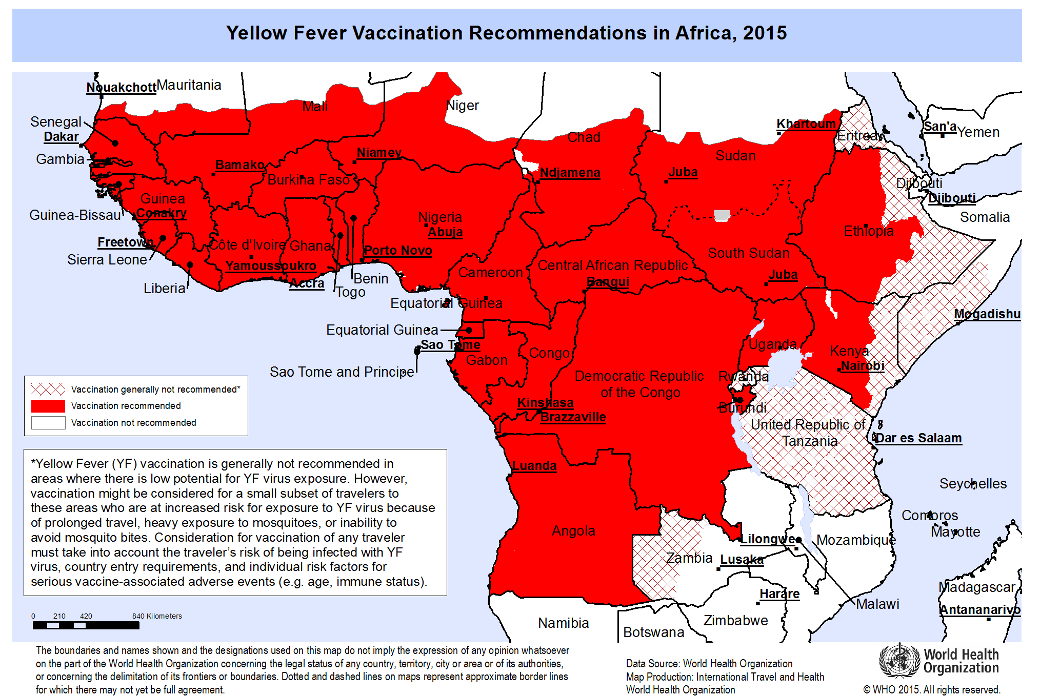
Febre Amarela

Slide 12
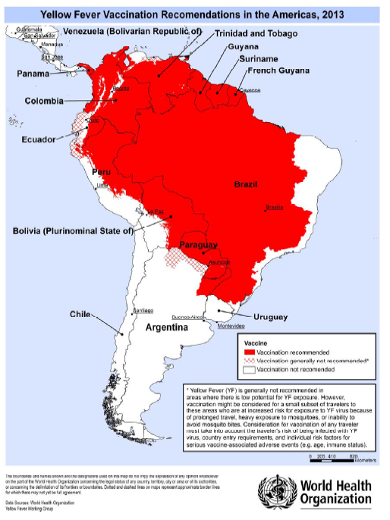
Febre Amarela
Brasil: 3.530 municípios ACRV

Slide 13
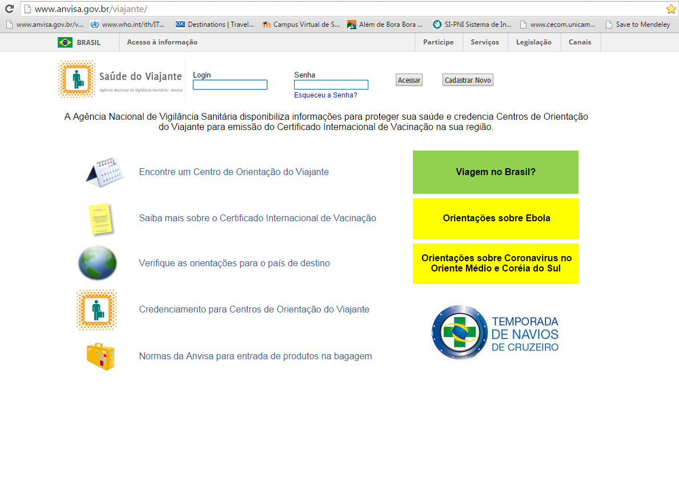
Febre Amarela

Slide 14
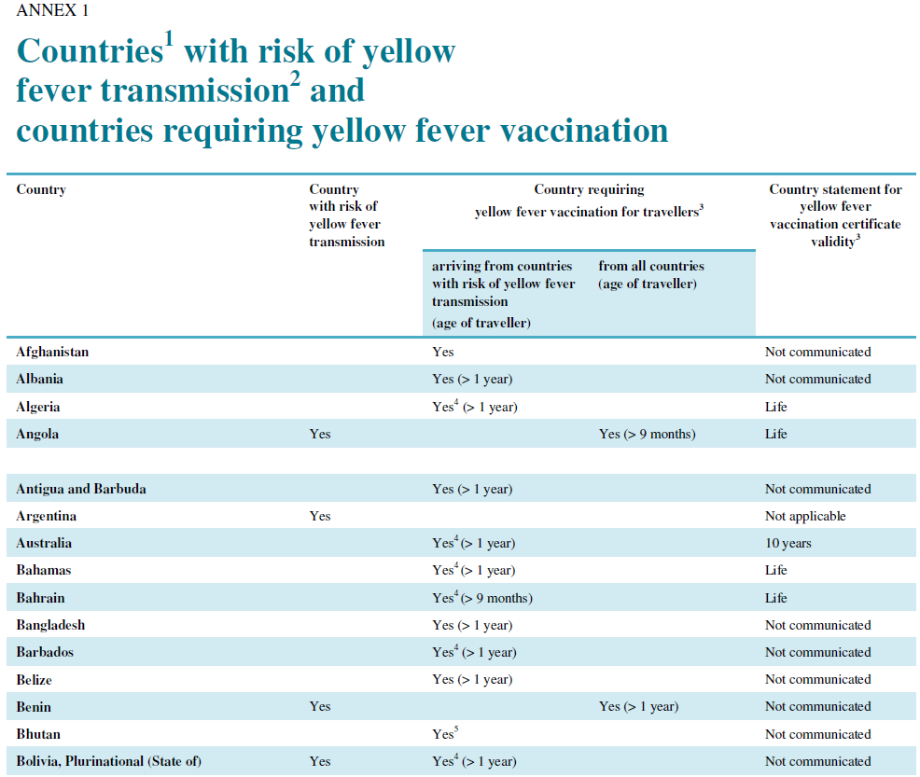
Febre Amarela
http://www.who.int/ith/2015-ith-annex1.pdf?ua=1

Slide 15
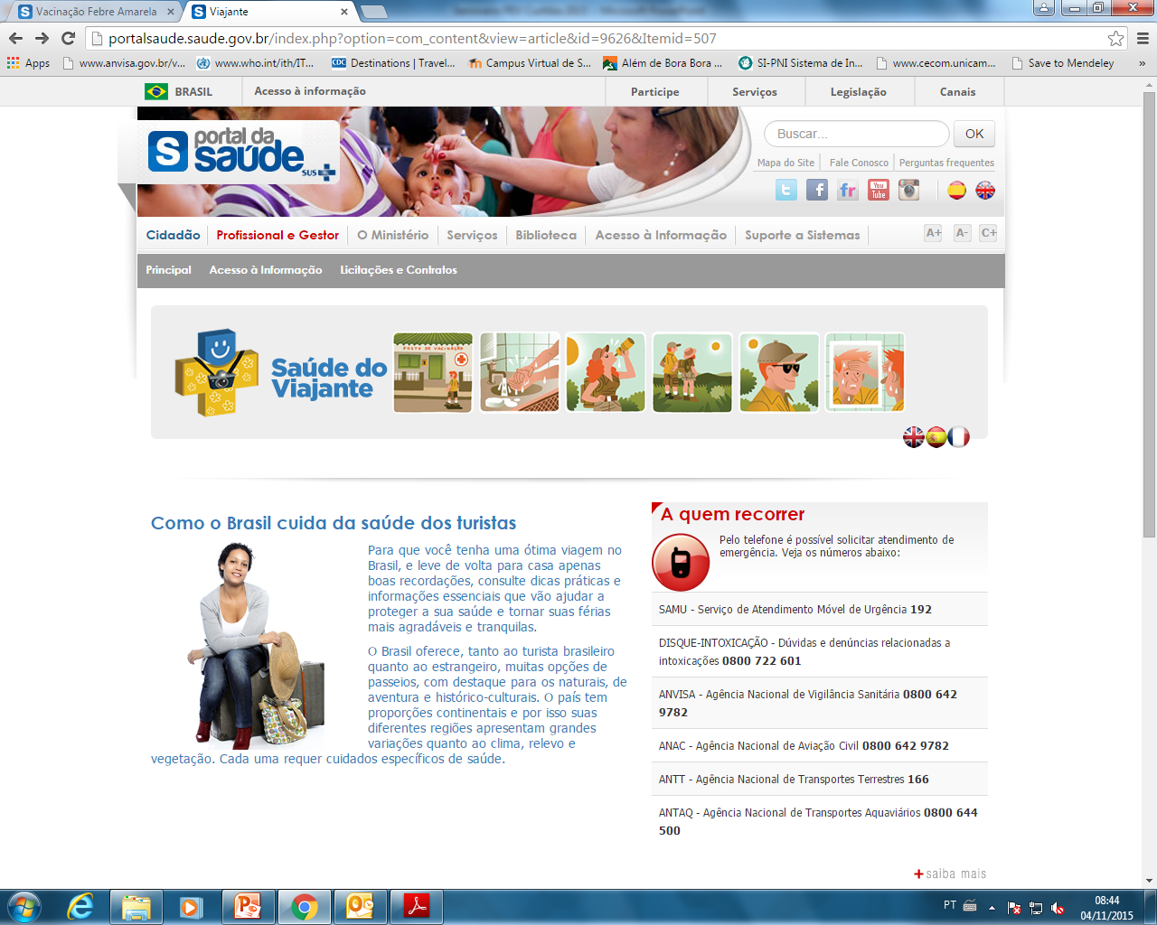
Febre Amarela

Slide 16
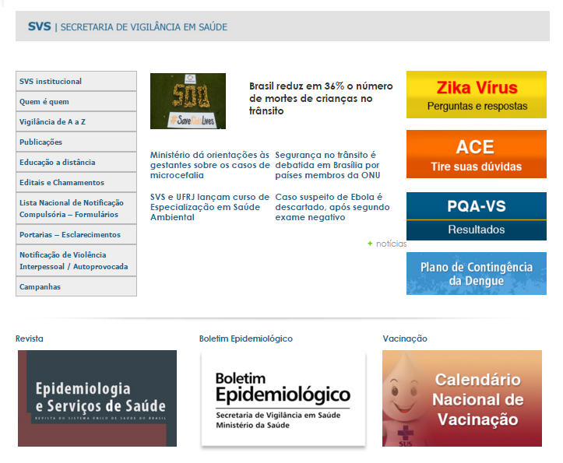
Febre Amarela
www.saude.gov.br/svs

Slide 17
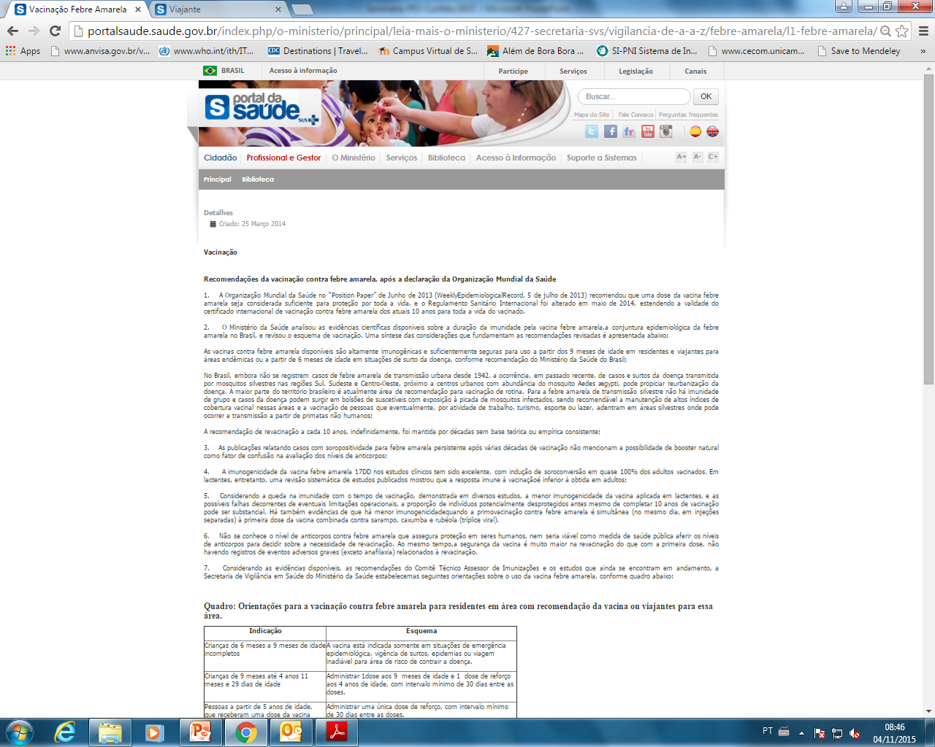
Febre Amarela

Slide 18
Vacina de Poliomielite
1989 – último caso registrado no país
1994 – Certificação de área livre de circulação do poliovírus selvagem
2013 a 2018 – WHO Erradicação Polio

Slide 19
Vacina de Poliomielite (VIP)
Indicação
Contra-indicação / Precauções
Poliovírus 1, 2 e 3 inativados
2m a <5 anos
Reação anafilática em dose anterior

Slide 20
Vacina de Poliomielite (VOP)
Indicação
Contra-indicação / Precauções
Poliovírus 1, 2 e 3 atenuada
6m a <5 anos
Hipersensibilidade
Imunodeficiência humoral ou neoplásica
Polio vacinal dose anterior
Contatos domiciliares de imunodeficientes suscetíveis
Lactentes e crianças internados em UTI

Slide 21
Vacina Poliomielite
Brasil: NT 07/2014
ESPII: Camarões, Síria, Paquistão, Afeganistão, Guiné Equatorial, Etiópia, Iraque, Israel, Somália e Nigéria
Recomendação de vacinação contra a poliomielite para estes países

Slide 22
Vacina Poliomielite
Esquema vacinal completo: 1 dose (VIP ou VOP) 4 semanas antes
Viagens de urgência: 1 dose até o momento da partida
3 doses (VIP ou VOP) ou + há mais de 12 meses: 1 reforço com VOP, exceto gestantes, imudeprimidos e contatos que devem receber VIP.

Slide 23
Vacina Poliomielite
< 5 anos iniciando o esquema: seguir o esquema (VIP/VOP)
Crianças que já iniciaram o esquema VIP/VOP: completá-lo neste esquema
Crianças que iniciaram o esquema com VOP: completar com VOP

Slide 24
Vacina Poliomielite
< 2 meses: garantir 1 dose (a partir da 6a. Semana = válida rotina)
Nos primeiros 6 meses idade: aplicar com intervalo 30 dias, seguindo VIP/VOP
Se essa criança, até viajar, não tiver completado o esquema vacinal no Brasil, deve fazê-lo no país de destino

Slide 25
Vacina Poliomielite
Gestante com esquema incompleto ou sem histórico vacinal: receber uma dose da VIP antes da viagem e completar o esquema
Imunodeprimidos e seus contatos: receber VIP

Slide 26
Vacina Poliomielite
Durante ESPII: recomendado emitir o CIV para a Poliomielite
www.anvisa.gov.br/viajante

Slide 27
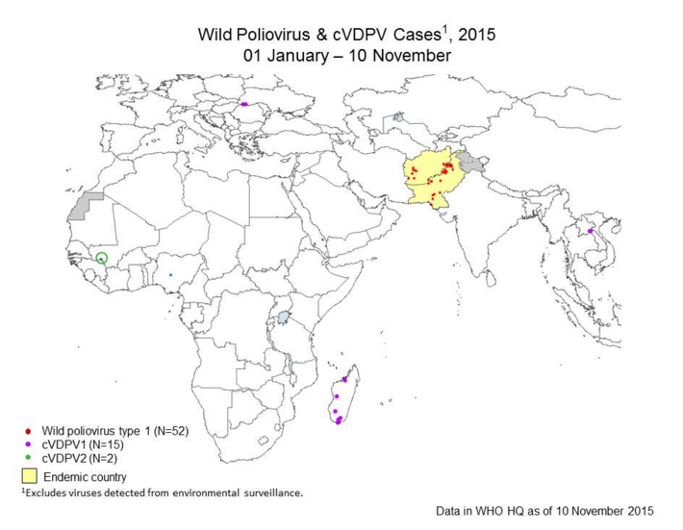
Poliomielite

Slide 28
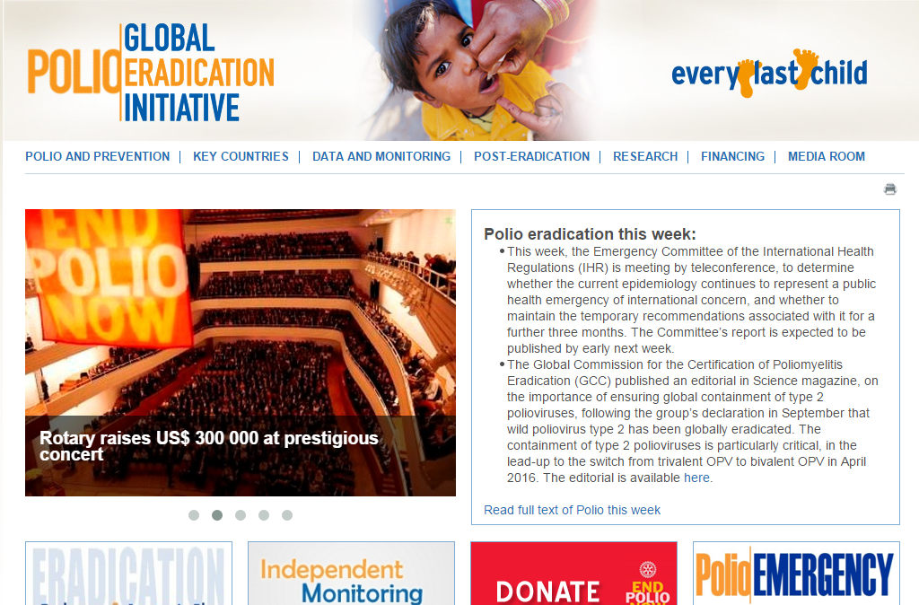
Vacina de Poliomielite
www.polioeradication.org

Slide 29
Cólera
Transmissão direta, água e alimentos contaminados
Enterotoxina Vibrio cholerae O1 ou O 139
Assintomáticos/ leves a graves/ diarréia profusa

Slide 30
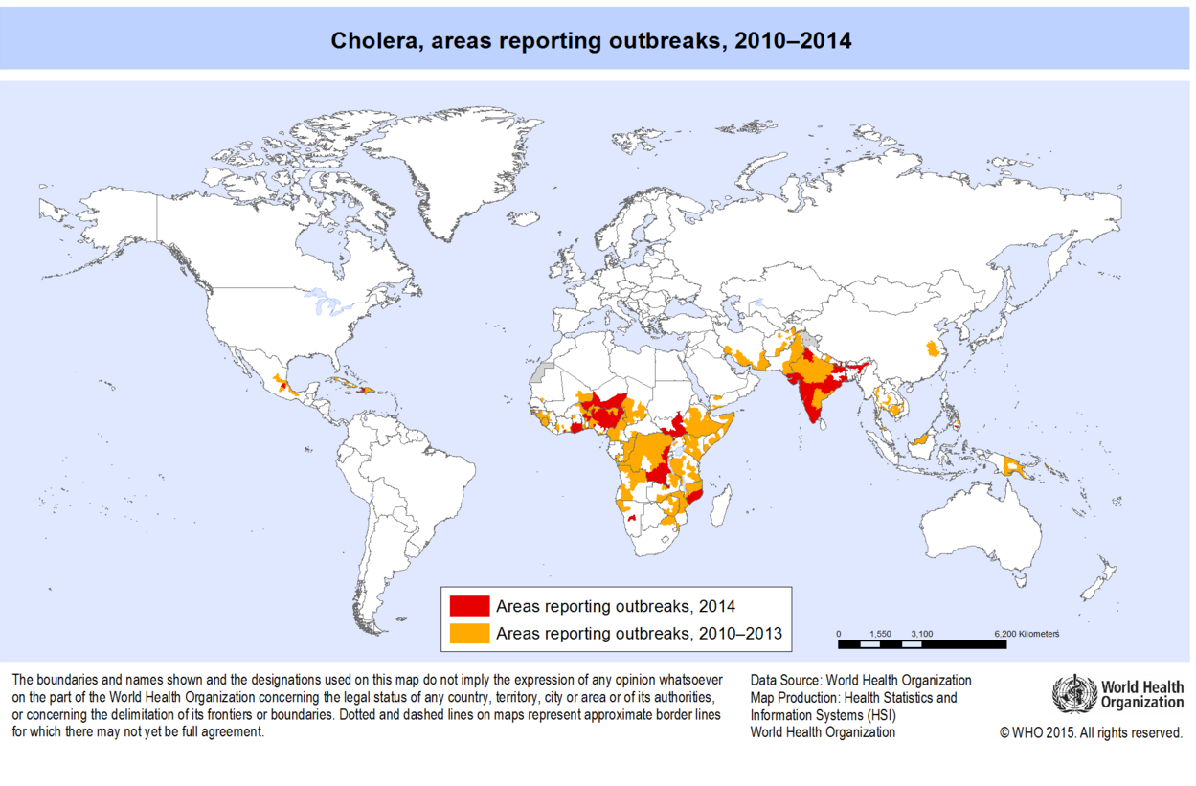
Cólera

Slide 31
Vacina de Cólera
1990
Oral inativada
Militares em missão oficial
Proteção: 67% esquema completo
2 doses com intervalo de 2 semanas
Completar o esquema 1 semana antes da viagem
Adiar a vacinação na presença de doença grave, incluindo doença gastrointestinal e febre aguda
Observar o usuário por 30min.

Slide 32
Febre Tifóide
Salmonella enterica Typhi
Transmissão direta, água e alimentos contaminados
Áreas de risco: condições sanitárias e de higiene precárias

Slide 33
Vacina Febre Tifóide
Atenuada, Cápsula VO, 3 doses (1, 3 e 5d)
Não vacinar: doença grave, gastrointestinal e febre aguda
Proteção: 53 a 76% esquema básico concluído
Concluir o esquema 10 dias antes da viagem

Slide 34
Vacina Febre Tifóide
Inativada, 01 dose IM ou SC.
Vacinar 3 semanas antes da viagem
Revacinar a cada 3 anos, se indicado
Proteção: 77% a 90%
Contra-indicações: hipersensibilidade e < 2 anos e Precaução: gestante
Adiar: febre, doença aguda, doença crônica progressiva

Slide 35
Vacina Febre Tifóide
Militares em missão oficial
Imunidade não definitiva após infecção natural ou vacinação
Medida complementar de proteção

Slide 36
Doença meningocócica
Infecção bacteriana N. meningitidis
Doença invasiva: doença meningocócica
Grave: meningococcemia

Slide 37
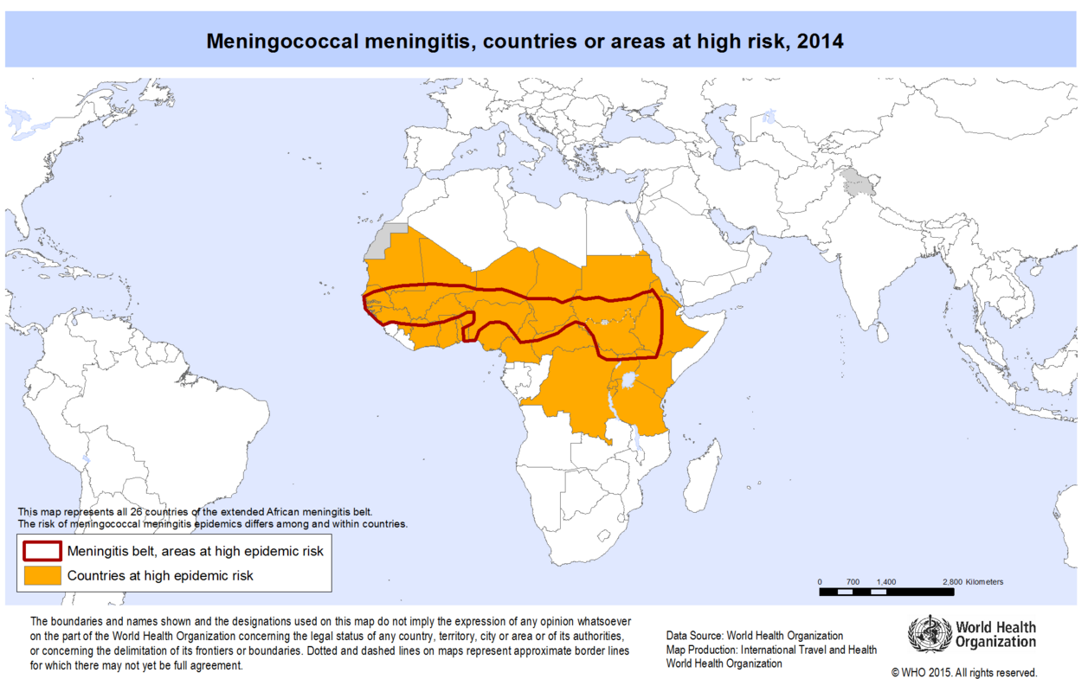
Doença meningocócica

Slide 38
Vacina meningocócica C
Prevenção de N. meningitidis sorogurpo C em menores 2 anos
02 doses + 01 ref. (3m e 5m + 12 a 15m)
Crianças 12 a 23m sem registro ou esquema incompleto: 01 dose.

Slide 39
Hepatite A
Transmissão oral-fecal
Higiene pessoal, saneamento básico, qualidade água e alimentos

Slide 40
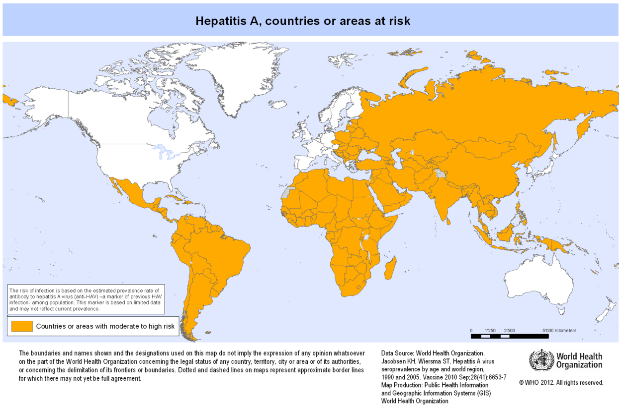
Hepatite A

Slide 41
Vacina Hepatite A
Inativada IM
1 dose = 12 meses
12 meses a <2 anos

Slide 42
Hepatite B
Transmissão sangue, esperma, secreção vaginal
Doença aguda / Evolução crônica
Hepatite fulminante

Slide 43
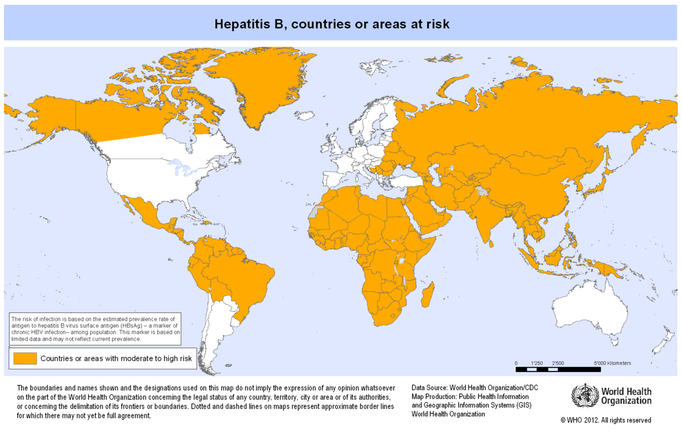
Hepatite B

Slide 44
Vacina Hepatite B
Recém-nascidos: calendário básico (4 doses: ao nascer, 2, 4 e 6 meses)
Gestante
População 01 a 49 anos
Grupos vulneráveis
Adulto: 3 doses (0, 1 e 6 meses)

Slide 45
Sarampo
Altamente transmissível
2014: 198.124 casos no mundo
2015: Surtos República Democrática do Congo, Guiné, Sudão, Austrália, Mali, Algéria, Chile, Peru, Camarões, Taiwan e Malásia (WHO Measles Surveillance Data)

Slide 46
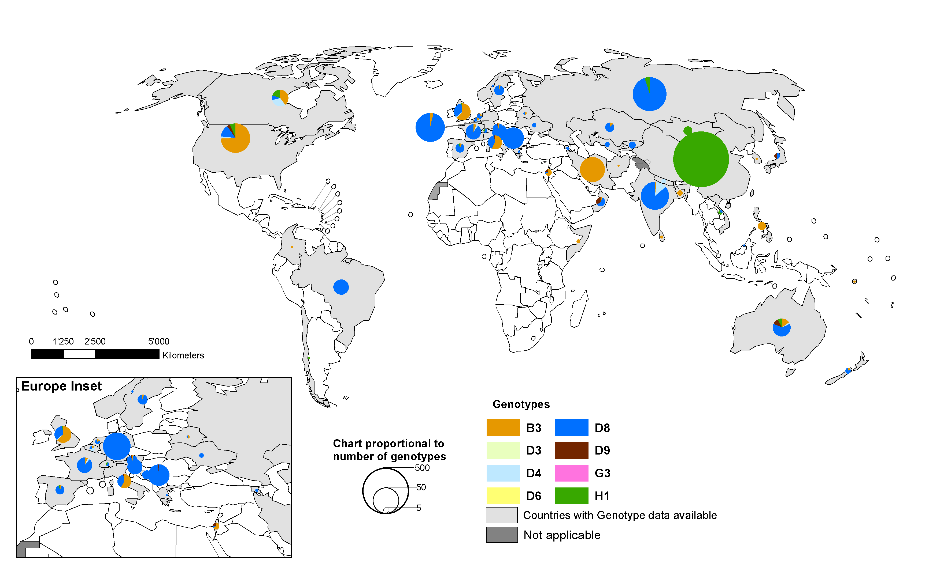
Sarampo
Note: Pie chart proportional to the number of sequenced viruses. China data has been adjusted by size (total genotyped = 3141).
The boundaries and names shown and the designations used on this map do not imply the expression of any opinion whatsoever on the part of the World Health Organization concerning the legal status of any country, territory, city or area or of its authorities, or concerning the delimitation of its frontiers or boundaries. Dotted lines on maps represent approximate border lines for which there may not yet be full agreement. ©WHO 2015. All rights reserved.
Data source: MeaNS Database; 11 Nov 2015
Updated on 11 Nov 2015

Slide 47
Sarampo
No Brasil:
2000 – Interrupção da transmissão autóctone
2001 a 2013 – casos importados
2013 - 2015 – Casos Pernambuco, São Paulo
e Ceará

Slide 48
Vacina Sarampo
No Brasil:
Atenuada
Crianças: SCR 12 meses / SCRV 15 meses
Adultos sem comprovação (SCR):
até 19 anos – 2 doses
20 a 49 anos – 1 dose
Campanha de seguimento indiscriminada: a depender da situação epidemiológica
Contra-indicação: severamente imunocomprometidas

Slide 49
Encefalite japonesa
Sistema nervoso central
Culex: áreas rurais, com irrigação
Reservatório: porco e ave
Licenciamento da vacina na Ásia, EUA e Austrália
Não disponível na rede pública

Slide 50
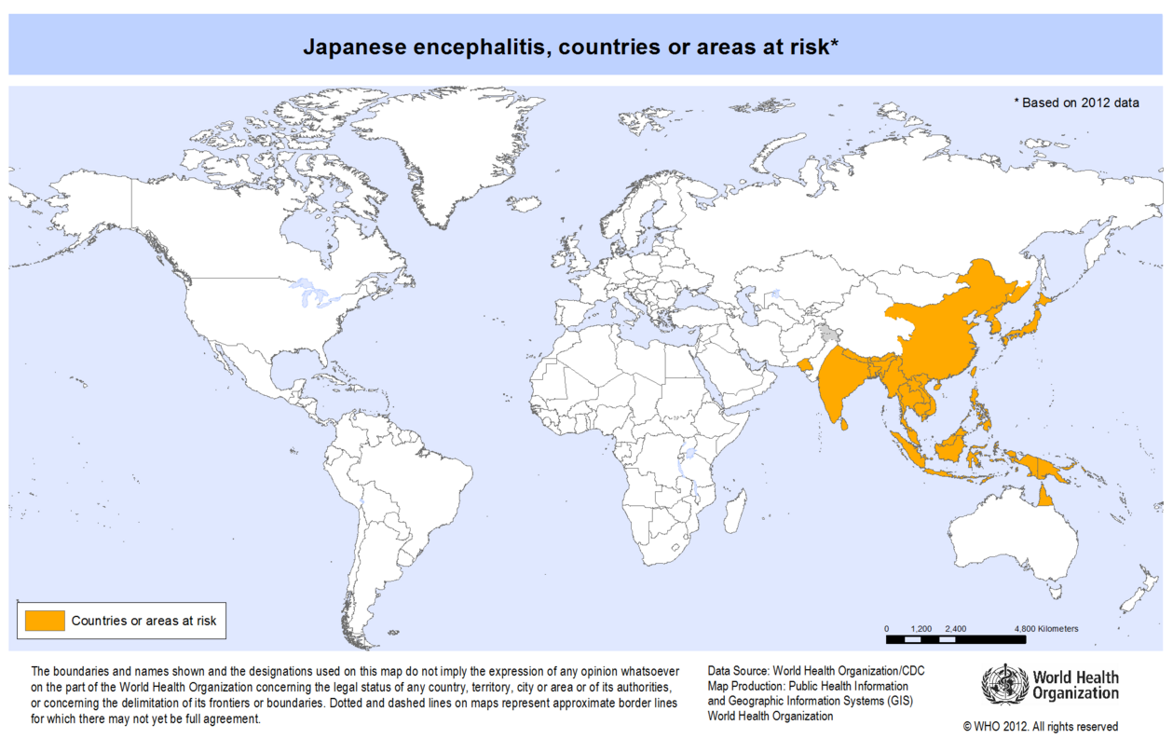
Encefalite japonesa

Slide 51
Raiva
Sistema nervoso central
≈ 100% letalidade
Rural
Mamíferos/ Morcegos/ Cães e Gatos

Slide 52
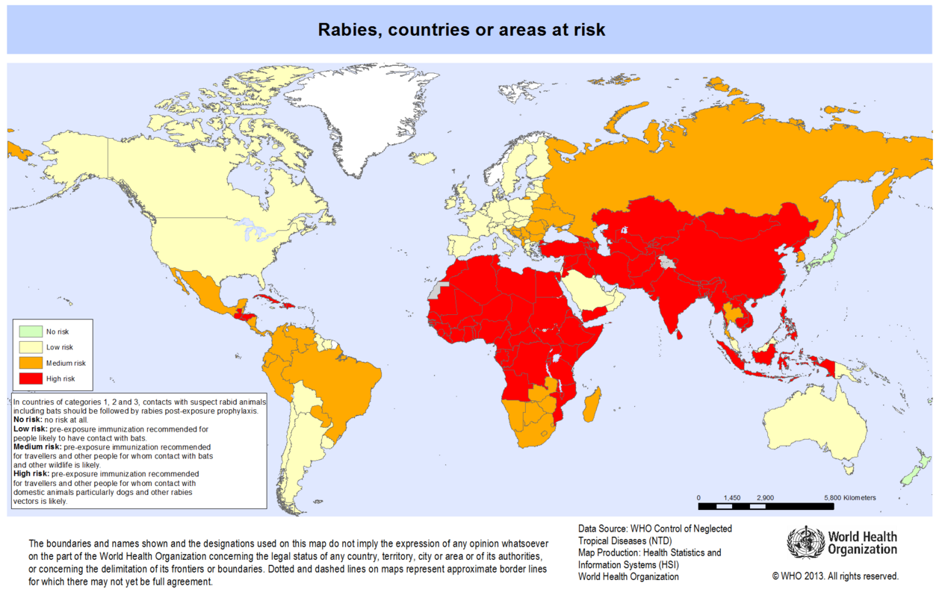
Raiva

Slide 53
Raiva
Pré-exposição: profissionais permanentemente expostos ao risco (veterinário, laboratório, carteiro, guias ecoturismo, zoológico, entre outros)
Turista com destino áreas de raiva não controlada: avaliação individual
Esquema pré-exposição: 3 doses (0, 7 e 28 dias)
Controle sorológico: 14º dia após última dose do esquema
Viajante\Esquema Pós-raiva.jpg

Slide 54
PNI: Calendário de Vacinação da Criança
VACINA | ESQUEMA VACINAL | IDADE
BCG | 1 dose | Ao nascer
Hepatite B (dose ao nascer) | 1 dose | Ao nascer
Penta (DTP/Hib/Hep B) | 3 doses | 2, 4, 6 meses
Vacina Pneumocócica 10 valente | 3 doses 1 reforço | 2, 4, 6 meses 12 meses
VIP (Vacina Inativada Poliomielite) | 2 doses | 2, 4 meses
VORH (Vacina Oral de Rotavírus Humano) | 2 doses | 2, 4 meses
Vacina meningocócica conjugada tipo C | 2 doses 1 reforço | 3, 5 meses 15 meses
VOP (vacina oral contra pólio) | 1 dose 2 reforços | 6 meses 15 meses, 4 anos
Vacina febre amarela | 1 dose 1 reforço | 9 meses 4 anos
Tríplice viral (Sarampo, rubéola, caxumba) | 1 dose | 12 meses
Hepatite A | 1 dose | 12 meses
Tetraviral (Sarampo, rubéola, caxumba, varicela) | 1 dose | 15 meses
DTP (tríplice bacteriana) | 2 reforços | 15 meses 4 anos

Slide 55
PNI: Calendário de Vacinação Adolescente/ Adulto
VACINA | ESQUEMA VACINAL | IDADE
HPV | 2 doses ( 0 – 6 meses) 2 doses ( 0 – 2 meses) | 9 a 13 anos Mulheres HIV+ 9 a 26 anos
dT ( dupla tipo adulto) | Reforço | A cada 10 anos
Vacina febre amarela | 2 doses
Tríplice viral (Sarampo, rubéola, caxumba) | 2 doses 1 dose | Até 19 anos 20 a 49 anos
Hepatite B | 3 dose | Até 49 anos
dTpa | 1 dose | Gestante entre a 27ª e a 36ª semana de gestação e profissionais de saúde (unidade de internação neonatal ).

Slide 56
PNI: Campanhas
VACINA | ESQUEMA VACINAL | População alvo
INFLUENZA | 1 dose anual | crianças de 6 meses a menores de 5 anos de idade gestantes em qualquer período gestacional puérperas população maior de 60 anos de idade Povos indígenas população privada de liberdade e os funcionários do sistema prisional trabalhadores de saúde pessoas de 5 a 59 anos portadoras de doenças crônicas (respiratórios, cardíacos, renais, hepáticos, neurológicos, diabéticos, obesos, imunossuprimidos e transplantados) ou condições especiais
Poliomielite | 1 dose indiscriminada | 6 meses a 4 anos
Sarampo (seguimento) | 1 dose indiscriminada | A depender da situação epidemiológica (crianças 12 meses ≤ 5 anos de idade)

Slide 57
Endereço eletrônico da
Secretaria de Vigilância em Saúde:
www.saude.gov.br/svs
Disque Notifica
0800-644-6645
notifica@saude.gov.br
Obrigada pela atenção!
cgpni@saude.gov.br

